Slide 1
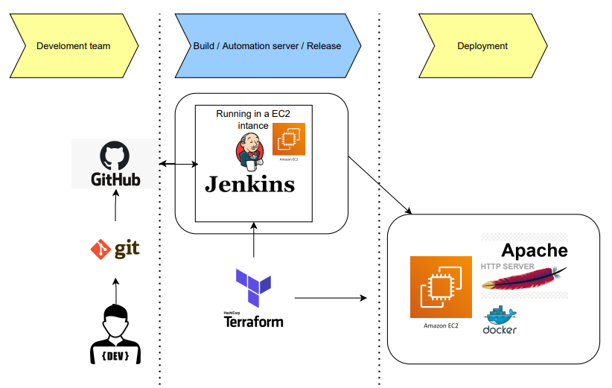

Slide 2
QA

